Slide 1
Profesionalno sagorijevanje (Burnout sindrom)
STRATEGIJE PREVLADAVANJA
Olga Lola Ninković, dip.psih.,psih.th
Banjaluka, Septembar 2020

Slide 2
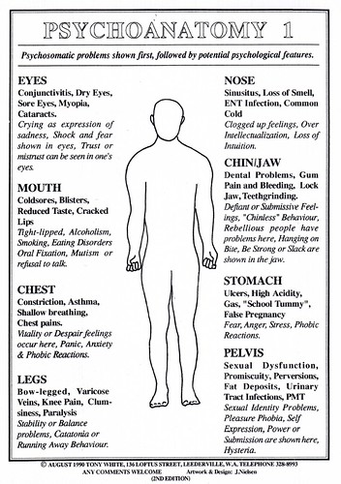
Tony White, 1990

Slide 3
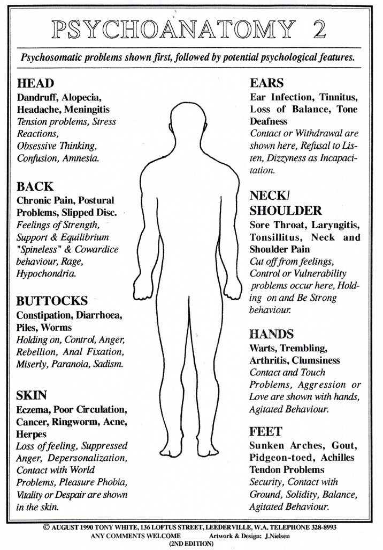

Slide 4
PSIHOSOMATIKA 1
ORGAN | BOLESTI I TEGOBE | PSIHIČKE SMETNJE ,STANJA i OSOBINE
OČI | Konjuktivitis, suhe oči, miopija, katarakta | Lako zaplaču, skloni tugovanju, opterećeni povjerenjem/nepovjerenjem prema drugima.Emocije im se lako prepoznaju ako ih gledate u oči
USTA | Herpes,suhe/ispucale usne, smanjeno čulo ukusa,afte | Sklonost alkoholu, pušenju,prekomjernoj konzumaciji hrane,problemi u govoru (mucanje), ćutljivi
NOS | Česte upale sinusa,smanjeno čulo mirisa, česte infekcije, upale,prehlade | Sklonost intelektualizaciji, zatomljuju osjećaje, gubitak intuicije
BRADA I VILICA | Problemi sa desnima (bol, krvarenje,upale),položaj „zaključane čeljusti“, skripanje zubima | Submisivni ili buntovni, često nemaju stav ili ga čvrsto zauzimaju bez razmišljanja, teško se opuštaju, kakvog su raspoloženja i stava često im vidite na položaju vilice koja može biti stisnuta ili opuštena/otvorena
PRSA | Astma, kratak dah, bol u prsima, česte opstrukcije i upale pluća | Sklonost panici, anksioznost, fobije
STOMAK | Ulcerozni kolitis, gastritis, nadutost | Sklonost pretjeranoj reakcije straha ili ljutnje, fobične reakcije straha, podložnost stresu. Često kritikuju, prigovaraju.... znaju i pretjerano da se opuste da budu neodgovorni.
KARLICA | Seksualna disfunkcija, urinarni problemi, ginekološki problemi, problemi sa prostatom, česte infekcije urinarnog trakta, problemi sa začećem | Sklonost histeriji, impulsivnom reagovanju, egzibicionizmu, bizarnom ponašanju. Znaju biti i povučeni, čudaci. Skloni umjetnosti i kreativnosti
NOGE | Bolne noge,proširene vene, problemi sa tetivama, problemi sa koljenom, čukljevi | Imaju problem sa održavanjem ravnoteže na emocionalnom planu, mogu da upadnu u katatoniju, teško donose odluke, problem im je da poredaju prioritete.

Slide 5
PSIHOSOMATIKA 2
ORGAN | BOLESTI I TEGOBE | PSIHIČKE SMETNJE I STANJA
GLAVA | Migrena, meningitis, alopecija, saboreja | Osjetljivi na stres, kriju loše emocije, sklonost opsesivnim mislima, konfuziji, zaboravnosti
UŠI | Loš sluh, zujanje u ušima, česte infekcije,selektivna gluvoća | Lako uspostavljaju kontakt sa drugima, pa se povuku, skloni površnim i brojnim vezama sa ljudima,tvrdoglavi, narcisoidni,
LEĐA | Problemi sa kičmom, diskus hernija | Sklonost hipohondriji, nekontrolisanim ispadima bijesa
VRAT/RAMENA | Suho grlo, laringitis, česte upale grla, krajnika, bol u vratu i ramenima, sklonost uklještenju vratnog živca | Imaju potrebu da kontrolišu svoja osjećanja i predstave se kao jaki, a zapravo su jako ranjivi. Imaju potrebu da kontrolišu sve oko sebe i upravljaju drugima
RUKE | Artritis, tremor ruku, bradavice, | Djeluju nesigurno, nespretno. Imaju problem sa vezivanjem, prihvatanjem i realnosti. Djeluju kao da nisu „na zemlji“, skloni napadima panike
ZADNJICA | Sklonost stomačnim problemima (dijareja,opstipacija) | Teško kontrolišu bijes, paranoični, skloni sadizmu,štednji/škrtosti. Izuzetno vrijedni, uredni,pedantni
KOŽA | Ekcemi, suva koža, akne, herpes, mladeži i drugi problemi sa kožom | Skloni potiskivanju bijesa, depersonalizacijama, često imaju probleme sa ljudima tj.skloni konfliktima, imaju specifične sklonosti ili opsjednutosti, često umjetnošću, modom isl, estete su, dramatični
STOPALA | Problemi sa Ahilovom tetivom, utonuli zglobovi,giht, golubiji prsti | Plašljivi, brzo se uznemire, skromni, pouzdani, skloni da gube kontakt sa realnošću

Slide 7
VJEŠTINE SUOČAVANJA
Zadržati osjećaj za humor u situacijama koje mogu izazvati stres.
Održavati ravnotežu između rada i zabave.
Podijeliti probleme s prijateljima
Razvijati, održavati i koristiti mrežu socijalne podrške.
Poznavanje sebe i svoje granice tolerancije na stres.
Posjeta stručnom savjetniku.

Slide 8
SAMOZAŠTITA
Izbjeći ili ukloniti stresor
Kontrolisati tjelesne reakcije
Kontrolisati način mišljenja
4. Kontrolisati ponašanje

Slide 9
DISANJE I EMOCIJE
Osobe sklone:
kontroli osjećanja dišu pliće i rigidno
potiskivanju straha ograničavaju udah (dišu gornjim dijelom grudi, ne pomijeraju dijafragmu i donji dio grudnog koša)
potiskivanju bola ograničavaju udah i izdah,
potiskivanju bijesa ograničavaju izdah (gornji dio grudi nepokretan, dijafragma pokretna uz prisustvo mišićnih tenzija u abdomenu)

Slide 10
KAKO VI DIŠETE?

Slide 11
Kontrola načina mišljenja
Tehnika pozitivnog mišljenja:
Prepoznati automatske negativne i iracionalne misli.
Zaustaviti ih.
Zamijeniti ih pozitivnim, optimističnim i racionalnim mislima.

Slide 12
Iracionalna uvjerenja
Moram biti savršena u svemu što radim.
Sve moram napraviti na vrijeme.
Svi me moraju voljeti.
Nikad ne smijem pokazati slabost.
Nikad nemam sreće.
Uvijek se meni događaju loše stvari.
Nitko me nikad ne razumije.
To je katastrofa!

Slide 13
VJEŽBA: U narednih pet godina
Planiram da___________________________
Moram da ____________________________
Želim da _____________________________

Slide 14
Razmislite o sledećem:
Koliko vaši planovi zavise od vas a koliko od drugih okolnosti? Kako ćete se osjećati ako ne realizujete svoj plan?
Razmislite koliko težine nosi riječ MORAM? Razmislite o porjeklu ove rječi –primorati, (noćna)mora, lat.mores –pravila . Da li je ono što morate i ono što želite?
Čovjek bez želja je kao slika bez boja. Želje nas čine živim. Razvrstajte realne i nerelane želje. Ne odričite se ni onih nerealnih, mašta nas čini poletnim. Ako imate osmjeh na licu dok razmišljate o svojim željama svaka je dobro došla....

Slide 15
IMATI NA UMU
Planovi treba da budu realni.
Morati se ništa ne mora!
Želje mogu biti realne i nerelne, želje su želje.... maštajte!

Slide 16
Kontrola ponašanja
Upravljanje vremenom
Napravite raspored aktivnosti i poslova:
– popišite ih,
- vremenski rasporedite,
- provjerite možete li ih stvarno napraviti.
Zadovoljite osobne potrebe:
- Imajte dobre odnose s drugima.
- Očuvajte samopoštovanje i zdravlje.
- Imajte vremena za odmor i razonodu.
- Očuvajte privatni život.

Slide 17
Tempogram 1.Radni dani

Slide 18
Tempogram:Vikend

Slide 19
Stručna pomoć
Savjetovanje – pružanje informacija, uputa i savjeta o rješavanju problema;
Postupci rasterećivanja – djelovanje na emocionalno stanje i doživljaje osobe;
Supervizija – postupci praćenja i procjene uspješnosti u poslu;
Konsultacije – stručni dogovor i razmjena mišljenja;
Zajednička analiza nekog problema.

Slide 20
ZADATAK
Razmislite i napišite:
Koju ću sutra malu promjenu učiniti na poslu zbog koje ću se osjećati bolje?
___________________________

Slide 21
NAČELO MALIH PROMJENA
“Male promjene imaju velike učinke!”
„Nije tačno da miš ne može da pojede slona. Može… dio po dio”

